Slide 1


Slide 2

Цель: формирование патриотизма и чувства гордости у учащихся за нашего земляка, выполнявшего свой гражданский долг на территории Украины.
Задачи:
изучить материалы о специальной военной операции, длящейся на территории Украины;
ознакомить с материалами о земляке Файзуллине
Ильназе Тагировиче, погибшем в ходе специальной воен-ной операции в Украине;
- на примере жизни погибшего участника СВО, усилить патриотическое воспитание подрастающего поколения;
- оформить стенд « Герои нашего времени» в школьном музейном уголке.

Slide 3
С давних пор наши предки вынуждены были постоянно оборонять свои границы. Много раз сильные и смелые противники пытались уничтожить нашу страну, наш народ, обратить в рабство детей и женщин. Но безрезультатно! На защиту Родины вставали русские дружины на Куликовом поле в 1380 году, полки императорской армии под Бородино в 1812 году, дивизии народного ополчения под Москвой в 1941 году. И всегда наши воины знали, во имя чего жертвуют собой. Во все времена российские солдаты защищали свой народ, своих близких, духовно-нравственные ценности своей страны. Нет такого больше государства в мире, которое имеет такую серьезную победоносную историю.
За всю многолетнюю историю русский народ не проиграл ни одной войны и тем самым обрёл славу народа-победителя. И друзья, и враги отмечали необыкновенную стойкость и терпение русского солдата.
Где же берёт силы русский воин-защитник? Ответ один: родина - начало всех начал!

Slide 4
История мобилизованного резервиста
Файзуллина Ильназа Тагировича
(08.03.1989 - 08.05.2024)
Свою поисковую работу по сбору материала мы начали, как получили известие о гибели нашего земляка Файзуллина Ильназа Тагировича. Огромную помощь в сборе информации оказали родители, брат, предоставив нам документы и фотографии.

Slide 5
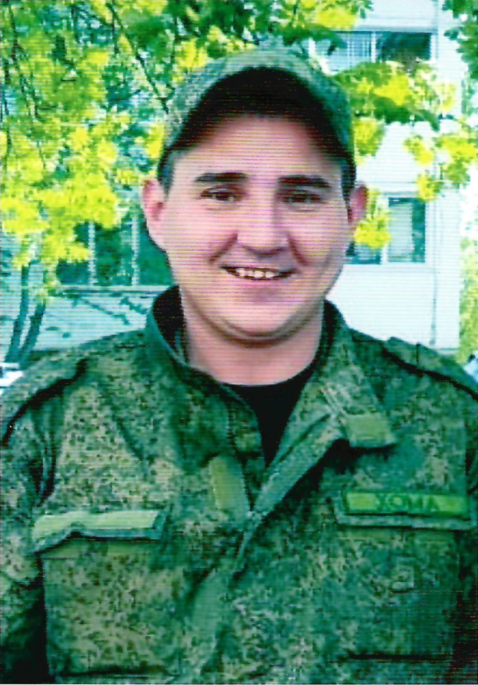
Файзуллин Ильназ Тагирович
Мобилизованный резервист,
участник СВО Файзуллин Ильназ
Тагирович родился в городе
Нижнекамск Республики
Татарстан. В семье Файзуллина
Тагира Шайдулловича и
Миннегуль Зиннуровны, он был вторым любимым сыном.

Slide 6
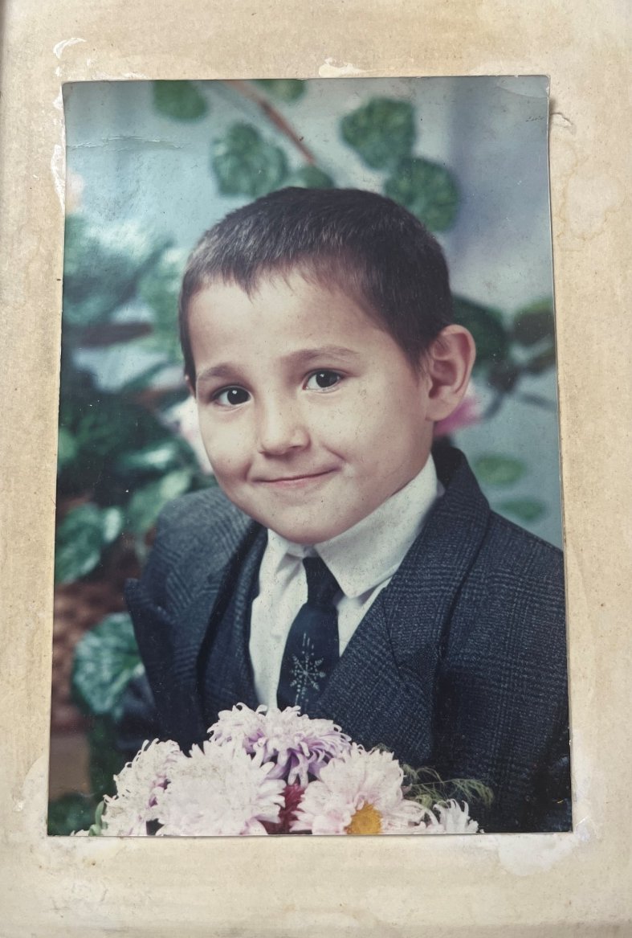
В первый класс поступил учиться в 1996 году. Ильназ учился хорошо, любил алгебру и химию. Он был жизнера-достным, отзывчивым, честным и открытым учеником, рос ответственным, активным и умеющим отстаивать свою точку зрения молодым человеком. Любил спорт, уважал труд. Добросовестно выполнял все поставленные перед ним задачи. Проявлял себя справедливым человеком.

Slide 7
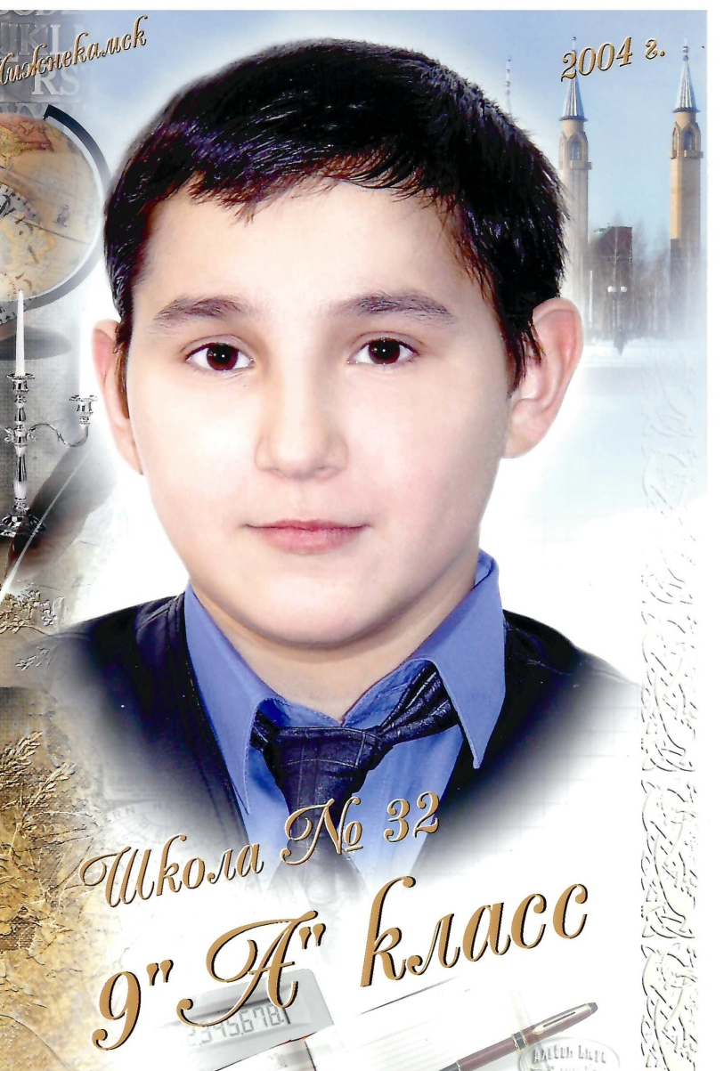
Его любили одноклассники, уважали учителя. В 2004 году, после окончания средней школы №32, Ильназ поступил в «Нижнекамский нефтехимический колледж». Получив диплом по спе-циальности «Монтаж и техническая эксплуатация промышленного оборудования», в 2008 году устроился на работу в Акционерное Общество «Нижнекамскнефтехим». Работал техником-инженером.

Slide 8
Армию считают школой жизни, её должен пройти каждый уважающий себя парень! И в ноябре 2008 года, в связи с призывом на военную службу, Ильназ уволился. Старший сержант, Файзуллин Ильназ Тагирович, с 26 ноября 2008 года по 24 ноябрь 2009 года, проходил срочную военную службу в должности сапера, в рядах Российской Армии.
Вернувшись в родной город, в январе 2010 года, Ильназ устроился на механический завод «Нижнекамскнефтехим». Проработав 5 лет, 2015 году перевелся мастером в ОАО «ТАНЕКО».

Slide 9
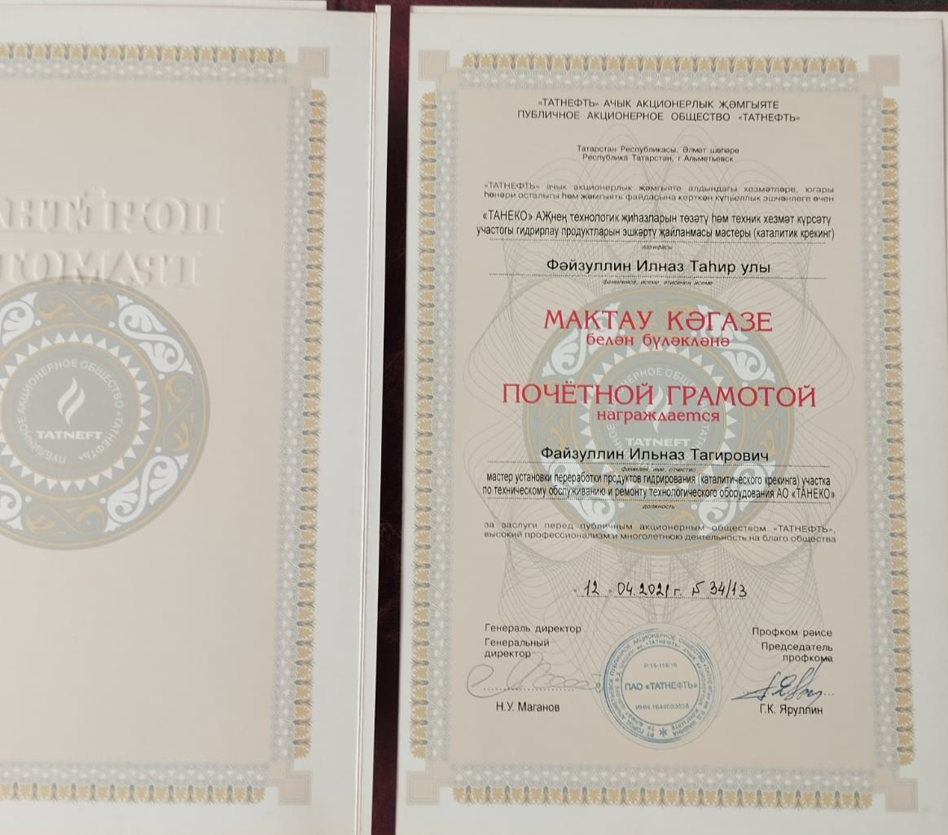
За добросовестное исполнение своих трудовых обязанностей, Ильназ Тагирович, в 2021 году, был награжден Почетной грамотой ПАО «Татнефть».

Slide 10
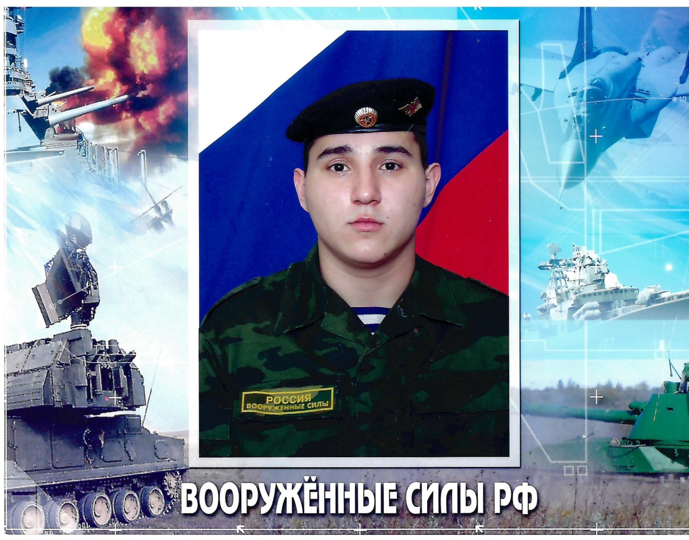
С 26 ноября 2008 года по 24 ноябрь 2009 года,
Ильназ проходил срочную военную службу.

Slide 11
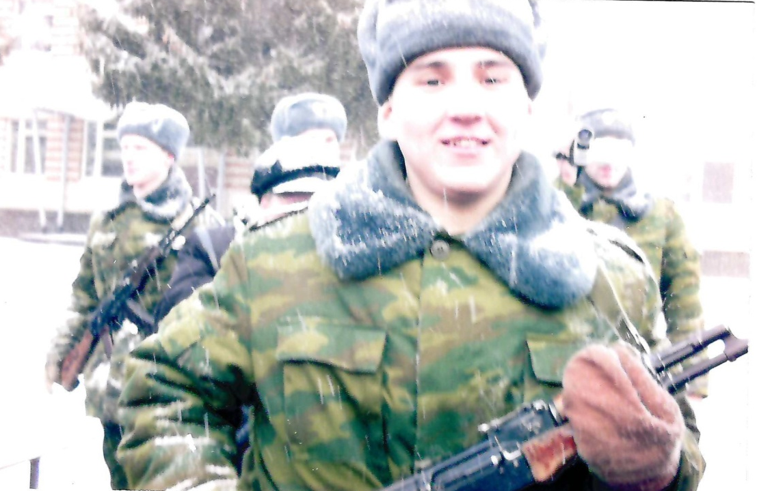
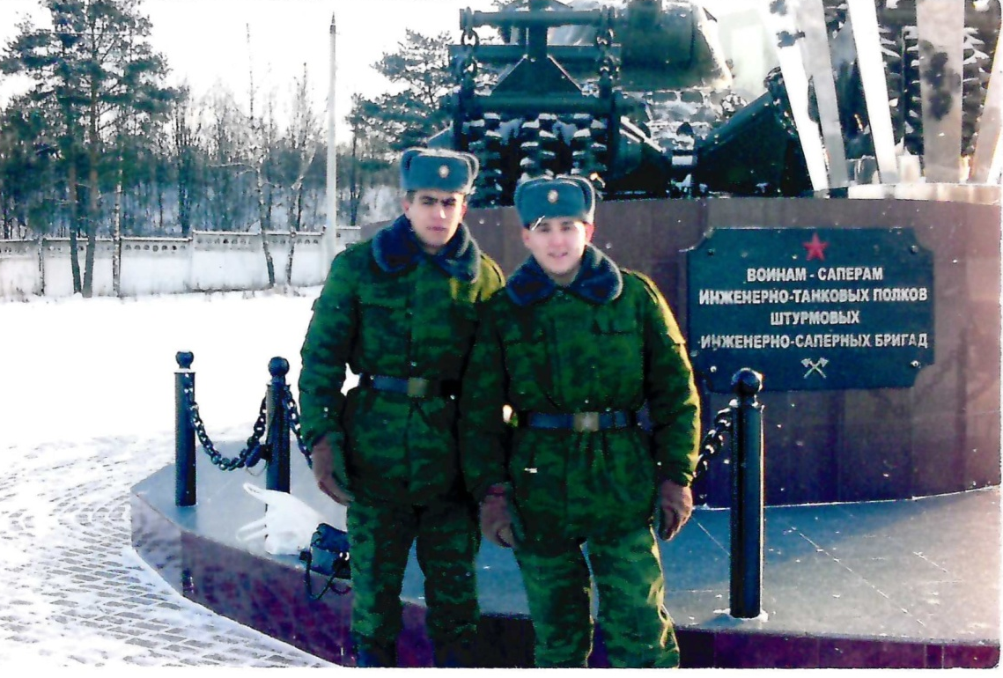
Годы службы

Slide 12
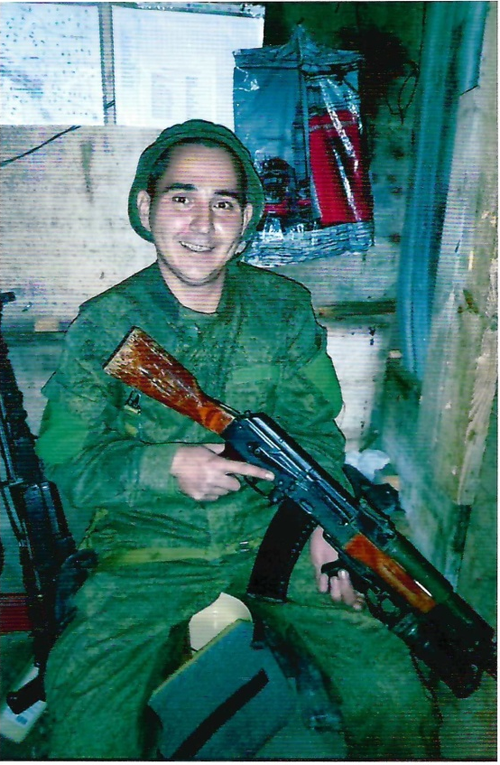
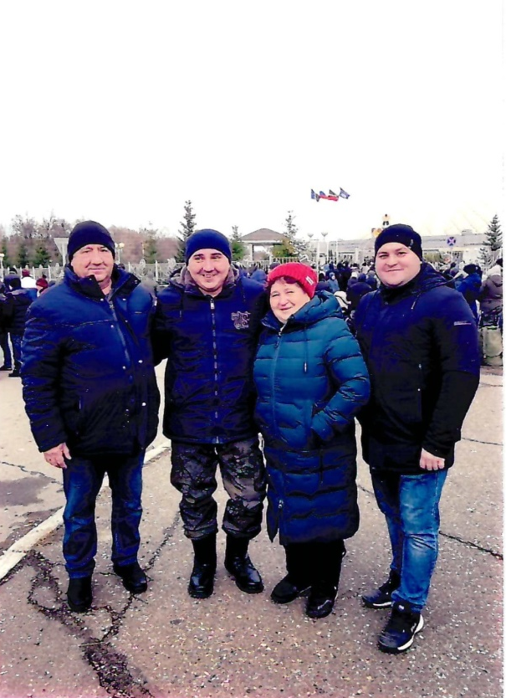
26 октября 2022 года призван для прохождения военной службы по мобилизации. Сержант Файзуллин И.Т. проходил военную службу в Вооружённых Сидах Российской Федерации на территории ДНР и ЛНР. До декабря 2023 года служил старшим стрелком в/ч 41869, а с января 2024 года перевели наводчиком в/ч 45375.

Slide 13
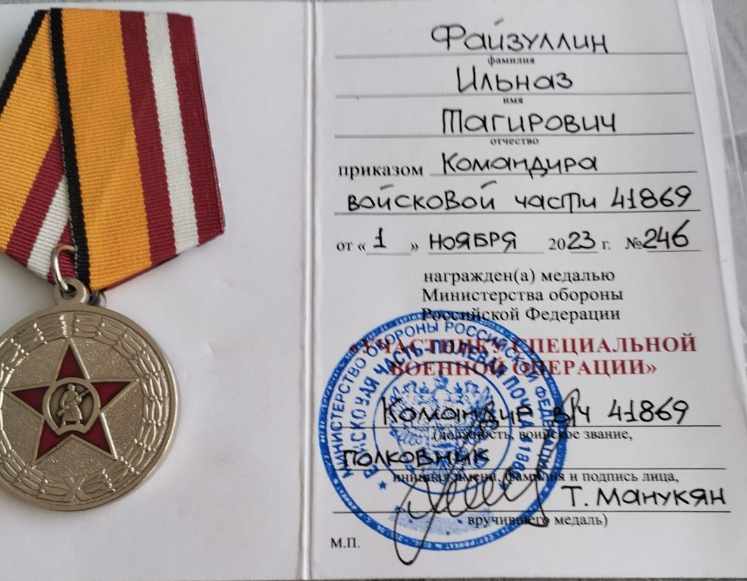
Приказом командира в/ч 41869, от 1 ноября 2023 года №246, военнослужащий Файзуллин Ильназ награжден медалью «Участник специальной военной операции».

Slide 14
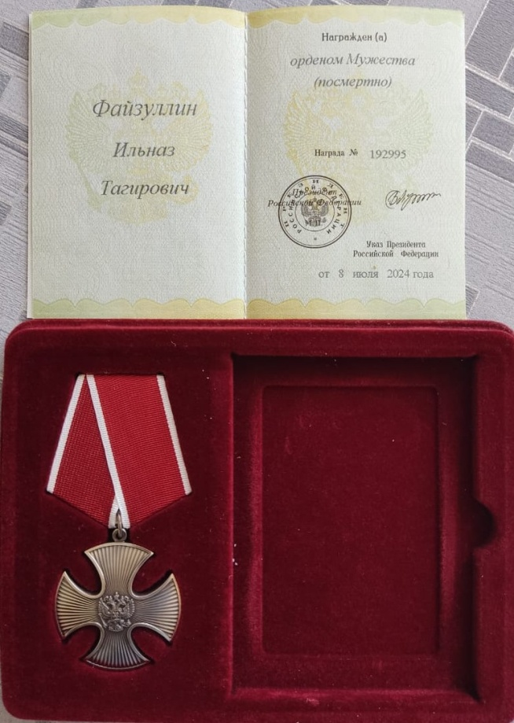
Юношеская мечта Ильназа – Родину защищать - воплотилась в жизнь. При исполнении воинского долга в ходе спецоперации на Украине, 8 мая 2024 года, наш земляк - Ильназ Тагирович, погиб как истинный защитник Отечества. Указом Президента Российской Феде-рации В.В.Путина от 8 мая 2024 года награжден Орденом Мужества, посмертно.

Slide 15
Ильназ был мужественным человеком, он удостоился чести с гордостью называться Героем. Мы гордимся нашим земляком! Ведь не зря говорят « Солдат умирает дважды: первый – от вражеских пуль и осколков, второй - когда нас забывают!». И наш долг – сохранить память о нём! Мы перед ним в долгу за мир. А долги надо платить памятью...»
Мы всегда будем помнить имя Файзуллина Ильназа Тагировича, отдавшего жизнь за справедливость, свободу, историческую память!

Slide 16
.
Военнослужащий, Файзуллин Ильназ Тагирович, для каждого из нас является примером мужества, ответственности, храбрости, воспитанности и отважности. С давних пор доблесть Российского воина славится своими победами, а сам Российский воин всегда вызывает образ самоотверженного, героического и бесстрашного человека, готового защищать свою родину до последней капли крови. Таким и является наш земляк, гордость родителей, Герой - Файзуллин Ильназ Тагирович!

Slide 17




